Slide 1
《广州市博士后管理服务工作实施办法》
政 策 解 读

Slide 2

一、《广州市博士后管理服务工作实施办法》制定背景
博士后制度是国家层面一项重要的创新型人才培养制度，博士后人才具有深厚知识基础和探索创新能力，是实施创新驱动发展战略的高层次人才群体。
据统计，2013年以来，全市新增42个博士后站、60个创新实践基地，目前全市博士后流动站、工作站（分站）100个，市级博士后创新实践基地98个；累计培养博士后830余人；吸引300多名出站博士后来（留）穗工作，其中国（境）外博士后占六分之一。自2017年以来，我市博士后人员参与国家级项目168项、省（部）级项目133项；申获国家级科学基金项目72项、省级科学基金项目32项、国家或省博士后基金项目96项；发表论文收录506篇，专利授权受理345项。一大批优秀青年人才通过博士后制度脱颖而出，成长为高层次人才队伍的骨干力量，取得了一批高水平的科研创新成果，为推动创新驱动发展战略和人才强市战略的实施发挥了重要的作用。
为大力推进人才强市战略，吸引集聚博士后青年创新人才，加快实现老城市新活力、“四个出新出彩”，全面提升广州国际大都市治理能力和水平，市人力资源和社会保障局制订了《广州市博士后管理服务工作实施办法》。

Slide 3
二、《广州市博士后管理服务工作实施办法》主要政策依据
1.《人力资源和社会保障部、全国博士后管理委员会关于贯彻落实〈国务院办公厅关于改革完善博士后制度的意见〉有关问题的通知》（人社部发【2017】20号）；
2.省委组织部等部门《关于印发〈关于加快新时代博士和博士后人才创新发展的若干意见〉的通知》（粤组通【2017】46号）；
3.《中共广州市委、广州市人民政府关于实施“广聚英才计划”的意见》（穗字【2019】9号）；
4.《关于印发<广州市贯彻落实《关于加快新时代博士和博士后人才创新发展的若干意见》的实施意见>的通知》（穗组通【2019】42号）。

Slide 4

三、《广州市博士后管理服务工作实施办法》适用范围
适用于市属单位设立的博士后科研流动站、博士后科研工作站、博士后科研工作站分站、博士后创新实践基地的设立和管理，以及博士后人员的招收、培养和管理。

Slide 5
四、《广州市博士后管理服务工作实施办法》涉及的经费资助项目及资助标准
国家和省财政安排用于补助博士后人员的专项经费，按国家和省有关规定申报、管理和使用。广州市对市属单位博士后人员给予科研项目、生活补贴、安家费、国际培养等4项资（补）助，对博士后培养平台予以新设站资助、日常经费资助等2项经费资助。
（一）科研项目资助
博士后人员在站（基地）期间，市财政一次性资助每名博士后科研项目经费20万元。本项资助适用于粤组通【2017】46号文印发之日（2017年12月5日）起进站的博士后人员。
（二）生活补贴
对市属单位设立的工作站、分站、创新实践基地的在站博士后，市财政给予每人每年18万元生活补贴，资助期限为2年。对市属单位设立的流动站的在站博士后，在省财政给予每人每年资助15万元生活补贴的基础上，市财政给予每人每年8万元配套资助，资助期限为2年。本项资助适用于粤组通【2017】46号文印发之日（2017年12月5日）起进站的博士后人员。
对下列在站博士后人员，市财政不予以生活补贴：（1）在职人员到设站（基地）单位从事博士后研究的；（2）已入职设站（基地）单位超过一年的博士，脱产或辞职后又进原单位（含集团内部、隶属单位）开展博士后研究的。
面向业内公认全球排名前200名的高校引进国（境）外博士毕业生到市属单位从事博士后研究，按粤组通〔2017〕46号文第5条相关规定向省申请每年30万元生活补贴，资助期限为2年，不重复享受我市生活补贴。未能享受省生活补贴的，可按本款第1点申请我市生活补贴。

Slide 6

（三）安家费
1.博士后人员期满出站后1年内到市属企事业单位全职工作、签订3年以上劳动合同（聘用协议），或期满出站后1年内在我市自主创业的，由市财政予以30万元安家费，分两期发放。每名博士后只可享受1次我市安家费。享受我市安家费资助的博士后不再享受粤组通【2017】46号文第6条生活补贴资助。本项资助适用于粤组通【2017】46号文印发之日（2017年12月5日）起来（留）穗工作的博士后。
2.自粤组通〔2017〕46号文印发之日（2017年12月5日）至本文件印发之日期间，已获得市级财政其他项目安家费、住房补贴等同类资助的博士后，如获资助总额低于本项目安家费标准，可申请补差额。
3.对下列出站博士后人员，市财政不予以安家费补助：
（1）进站前已在市属单位工作超过1年，在本办法印发之日后进入市属单位设立的流动站、工作站、分站、创新实践基地开展博士后研究的人员。
（2）党政机关和参公事业单位工作人员（专业技术岗位人员除外）。
（3）在本文件印发之日后已获得市级财政其他项目安家费、住房补贴等同类资助的。
4. 面向业内公认全球排名前200名的高校引进国（境）外博士毕业生来穗从事博士后工作，出站后留在市属企事业单位全职工作或自主创业的，按粤组通〔2017〕46号文第5条相关规定向省申请住房补贴40万元，不重复享受我市安家费待遇。未能享受省住房补贴的，可按本款第1点申请我市安家费。

Slide 7
（四）新设站（基地）资助
对粤组通【2017】46号文印发之日（2017年12月5日）起新设立的市属单位流动站、工作站、分站、创新实践基地，市财政分别予以100万元、100万元、70万元、30万元建站资助。创新实践基地经批准设立工作站、分站的，按相应资助标准补齐差额部分。
（五）日常经费资助
对年度新招收5名以下博士后（含5名）的设站（基地）单位，市财政予以日常经费资助3万元；对年度新招收6名以上博士后的设站（基地）单位，市财政予以日常经费资助5万元。下设分站的区域性工作站，以分站为申报单位。
（六）国际培养资助
在站博士后人员可根据《中共广州市委、广州市人民政府关于加快集聚产业领军人才的意见》（穗字【2016】1号）的相关规定，申请博士后国际培养资助，资助金额最高每人10万元。

Slide 8
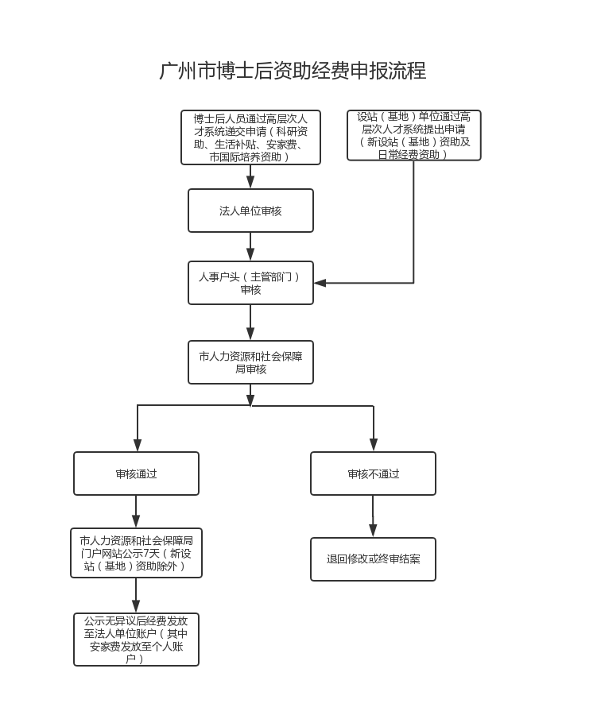
五、博士后资助申报流程

Slide 9
六、博士后相关经费资助的申报时间
1．博士后科研项目资助和生活补贴申请：博士后人员开题通过后，可申请科研项目资助和第一期生活补贴；中期考核合格后，可申请第二期生活补贴。
2．博士后安家费申请：博士后人员在市属单位履行合同、协议（含试用期）或在我市自主创业满1年后可申请第一期安家费（15万元），隔一年申请第二期安家费（15万元）。限于在市属单位工作期间或在我市自主创业期间申请。原则上出站后5年内发放完毕。
3．新设站（基地）资助申请：获批设立的流动站、工作站、创新实践基地在招收1名以上博士后人员进站（基地）从事科研工作半年后，可申请新设站（基地）资助。
4．日常经费资助申请：设站（基地）单位每年6月底前集中申报上一年度的日常经费资助。

Slide 10
七、博士后相关资助经费的用途
（一）新设站（基地）单位资助、日常经费资助、博士后科研项目资助由设站（基地）单位管理使用，单独立账，专款专用。其中，日常经费资助可用于招收博士后需缴付的管理费用、组织博士后考核费用、业务培训、赴外招聘等支出。博士后科研项目资助主要用于申请资助的博士后科研项目支出，用途包括：科研设备采购、科研会议、科研人员聘用、科研场地支出及其他科研费用、差旅费等，项目完成后1个月内，设站（基地）单位应按协议将经费使用情况和科研项目总结报相关主管部门。
（二）博士后生活补贴、安家费由申请资助的博士后人员支配使用。
（三）国际培养资助经费的开支范围包括往返交通费、国（境）外培训费、研究资料或材料费、食宿补助等。

Slide 11
八、博士后相关经费资助的监管
（一）受资助的单位和个人对所提交的材料的真实性、完整性、有效性和合法性负责。
（二）设站（基地）单位要加强资金管理，严格按照资金用途合理使用资金，自觉接受有关部门监督，经费使用手续按财务管理规定办理。
（三）博士后人员退站或因故未完成博士后国际培养计划的，由其所在设站（基地）单位分别对科研项目资助、国际培养资助作出经费结算，报主管部门核批并抄送市人力资源和社会保障局，结余资金上缴市财政；已领取生活补贴的，按在站时间将相应资助经费退回市财政。
（四）市人力资源和社会保障局负责对资金的管理使用情况进行监督检查，适时对项目经费进行审计并就该项目实施情况进行绩效评价。
（五）受资助的单位和个人违反资金管理有关规定的，依照《财政违法行为处罚处分条例》（国务院令第427号）及其他有关规定处理。对违反党纪政纪的，由有权机关依法给予处分。构成犯罪的，依法追究刑事责任。受资助的单位和个人隐瞒事实或提供虚假申报材料的，一经发现即取消该项目资助，并将失信信息按照《广州市公共信用信息管理规定》（广州市人民政府令第166号）规定纳入公共信用信息管理系统。已获得资助（补助）的，相关部门有权追回。
（六）有关行政管理部门（承担公共管理职能的组织等）及其工作人员违反本办法规定，不依法履行职责的，由有权机关责令改正，对负有责任的领导人员和直接责任人员依法给予处分；构成犯罪的，依法追究刑事责任。

Slide 12
九、《广州市博士后管理服务工作实施办法》的有效期
文件有效期为自印发之日起五年。

Slide 13
十、《广州市博士后管理服务工作实施办法》组织实施部门
由广州市人力资源和社会保障局组织实施。

